Slide 1
健康と病いの語りデータベース
患者の語りが医療を変える
特定非営利活動法人
健康と病いの語りディペックス・ジャパン
佐藤（佐久間）りか

Slide 2
Part1 「健康と病いの語りデータベース」のご紹介
Part2 「そこには患者にしか語れない言葉がある」～病いの語りとエンパワーメント

Slide 3
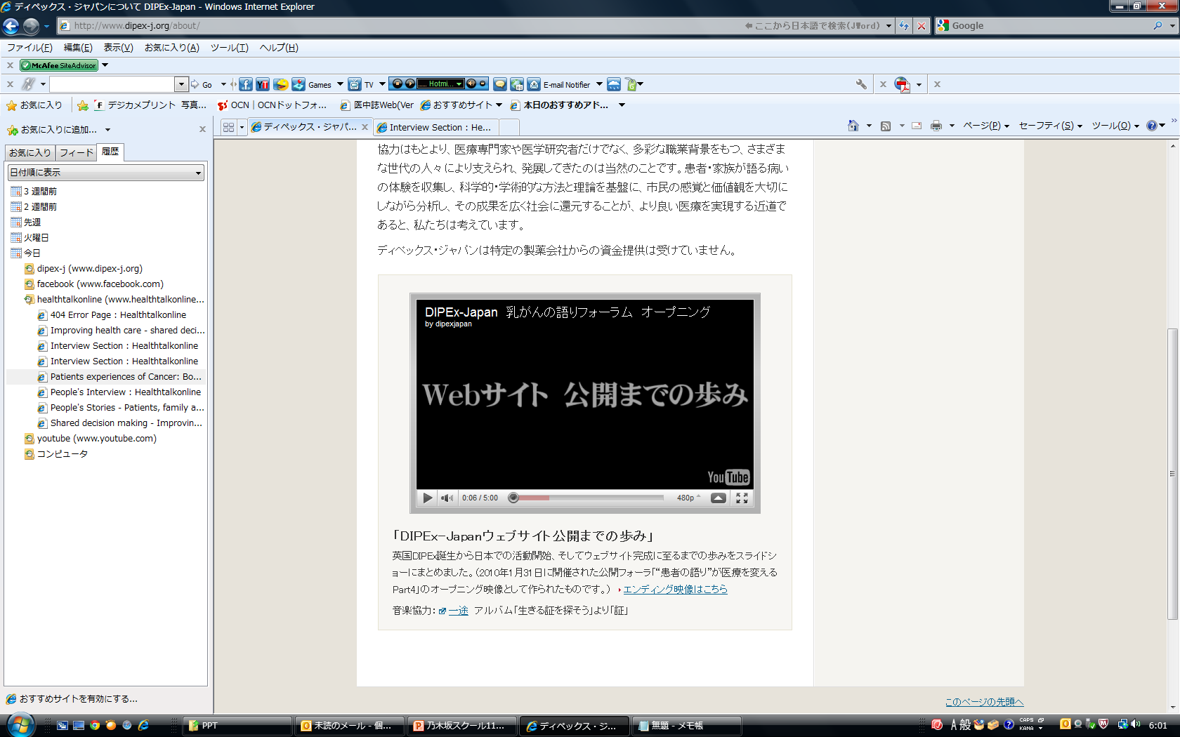
まずはこちらをご覧ください…
http://www.dipex-j.org/about/

Slide 4
「健康と病いの語りデータベース」
http://www.dipex-j.org/
特定非営利活動法人健康と病いの語りディペックス・ジャパンが運営するウェブページ
「乳がんの語り」「前立腺がんの語り」のウェブページを公開中
認知症本人と介護家族の語りのインタビューも進行中
今年度から大腸がん検診をめぐる語りのインタビュー開始

Slide 5
語りのデータベースの特徴
体験者の生の声を映像・音声・テキストを通じて伝える
トピックごと、語り手の年齢ごとに分類されていて、キーワード索引もある
インタビュアーやアドバイザリー委員（専門医、専門看護師、患者会スタッフなど）といった第三者の目が入っている

Slide 6
乳がん・前立腺がんの語りウェブページ
乳がん50人＋前立腺がん49人の語りを紹介
日本全国から多様な年齢層、病期、治療体験、家族構成の患者さんの協力を得て作成（maximum variation sampling)
総時間200時間超の語りデータはコンピュータソフトウェアを用いてコーディングして概念カテゴリを抽出
情報ニーズが高そうなトピックをひとまとめにして解説をつけ、語りを横断的に見られるようにしている
現在乳がんが27トピック、前立腺がんが16トピック、合計すると700を超す語りのクリップ（映像・音声にして15時間を超える）

Slide 7
語りのデータベースの目的
患者さんに病気と向き合うための情報と心の支えを提供する
家族、職場など周囲の人々に病いを患うということがどういうことなのかを知ってもらう
医療系学生の教育や医療者の継続教育に活用してもらう
研究者や政策立案者、ジャーナリストにも活用してもらう（ウェブサイトの他にデータアーカイブもある）

Slide 8
このデータベース作りのモデル
となったのが…

Slide 9
Database of
Individual
Patient
Experiences
DIPEx
個々の患者の体験
データベース

Slide 10
ディペックス（DIPEx）とは
2001年にOxford大学Primary Healthcare Dep.に属する研究者が中心となって設立した「患者体験のデータベース」～2人の医師と医療社会学者の出会いから
質的研究の手法を用いて収集・分析した「健康と病いの体験」 *を患者向けオンライン・データベースとして公開している *検診、介護体験なども含む
Narrative Based Medicineの社会資源
ウェブサイト自体は2008年10月よりヘルストークオンラインに名称変更 www.healthtalkonline.org

Slide 11
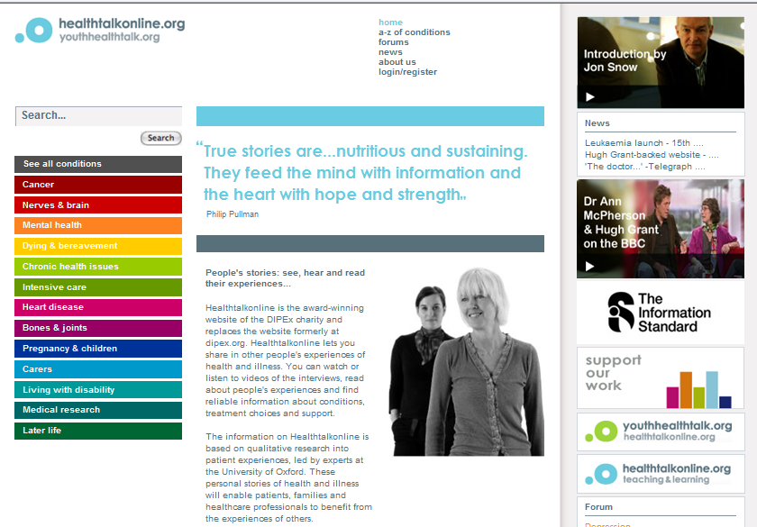

Slide 12
ヘルストークオンラインでカバーされている病気や医療の体験
Cancer がん （検診も含めて16種類）
Nerves & brain 神経と脳
Mental health 精神保健
Dying & bereavement
終末期の患者と遺族の語り
Chronic health issues
慢性疾患
Intensive care 集中治療
Heart disease 心臓疾患
Bones & joints 骨と関節
Pregnancy & children
妊娠と育児
Carers 介護者
Autism 自閉症
Medical research 医学研究
Later life 更年期・老年期
Young people 若い人たち
Women‘s health
女性の健康
Improving health care
医療の改善 ➔shared decision making

Slide 13
英国Healthtalkonlineの概要
現在モジュール数61にのぼり、2,200人超のインタビューが収録されている
主に医療社会学・医療人類学者10数名からなるOxford大のHealth Experience Research Groupがデータの収集・分析をし、それを非営利活動法人DIPEx Charityが運営するウェブサイトで公開している
資金源は4割がNHS、残りが民間団体からの寄付や研究助成金～１モジュール作成に12万ポンド（約1600万円）

Slide 14
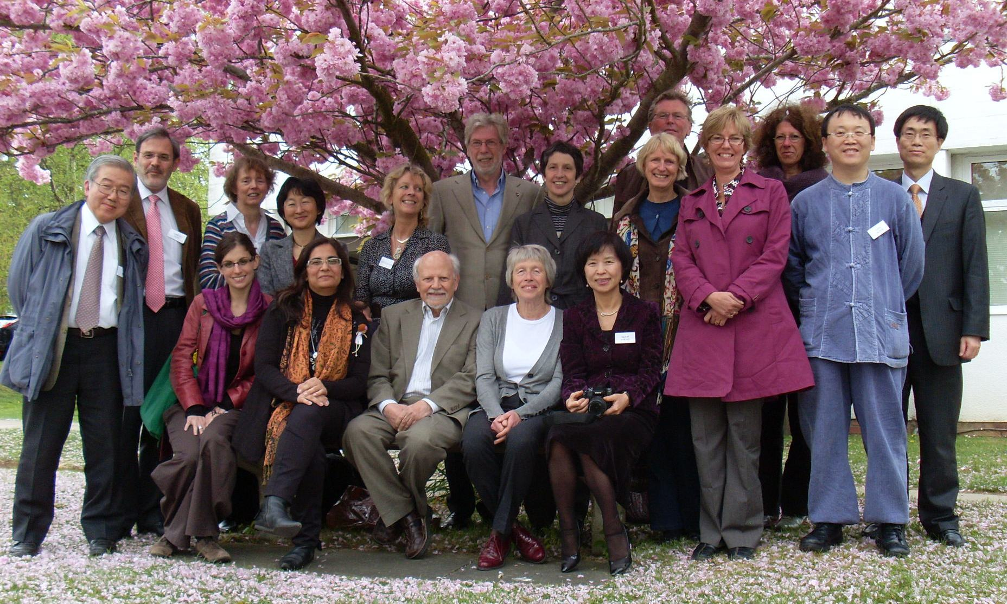
DIPEx International Meeting 2010.4.30 in Oxford

Slide 15
DIPEx Internationalとは
DIPExが開発した方法論を用いて患者体験のデータベースを作る世界各国の研究者グループの連合体
日本はその最初のパートナーとして2009年12月に乳がんのサイト公開
2010年4月ドイツが慢性疼痛と２型糖尿病のサイトを公開、スペイン、韓国も近々サイト公開予定（他にオーストラリア、ニュージーランドが参加、オランダ、イスラエルも検討中）
DIPExのノウハウ移転、商標使用は有償～統一手法でデータ収集することで質が担保され、比較研究も容易になる

Slide 16
DIPEx日本版ができるまで…

Slide 17
DIPEx日本版展開に至った経緯
2001年「TIP 正しい治療と薬の情報」誌（別府宏國編集長）が日本で初めて英国DIPExの活動を紹介
2005年厚労科研診療ガイドライン研究班（中山健夫・研究代表者）から佐藤（佐久間）りかがDIPExを訪問。同年佐久間と北澤京子（日経BP社）が東大医療政策人材養成講座で「日本版DIPEx設立の可能性」を研究課題に
2006年上記4名がDIPEx-JAPAN設立準備委員会を設立
2007年厚労科研がん臨床研究事業「がん患者の語りDB」研究班（研究代表者・和田恵美子／大阪府立大学）スタート、調査スタッフはOxfordにて研修
2009年NPO法人ディペックス・ジャパン設立

Slide 18
DIPExの国内導入にあたっての諸課題
方法論はOxfordスタイルを踏襲するとしても…
  資金～国からか民間からか（利益相反ポリシー）
  組織～研究組織型か市民団体型か
  人材～質的研究に習熟した社会科学系研究者
  多施設研究倫理委員会（MREC)
  ２ちゃんねる文化～リスク管理の問題
  著作権問題～欧米的な契約文化の土壌がない

Slide 19
結果として出来てきた形は…
研究班とNPO法人の有機的連携
  データベース構築は研究の一環として行うことで資金確保と質の担保を図り、研究期間終了後の継続的運営と社会資源としての周知と活用の活性化をNPO法人が担う（当面は…）
英国との違い
  独自の「情報倫理委員会」の設置～倫理審査だけでなくリスク管理
  医学・看護学・心理学・社会学・情報学等、多様な領域の研究者やジャーナリストが連携→医療の枠組を越境
  NPO法人運営へのインタビュイーの関与

Slide 20
現在進行中の研究
平成21～23年度科学研究費補助金基盤B「認知症本人と家族支援のための『健康・病・介護体験の語り』Webサイトの構築と評価」研究代表者・竹内登美子（富山大学）～認知症本人と介護家族の語り
厚生労働科学研究第三次がん対策総合戦略事業「国民のがん情報不足感の解消に向けた『患者視点情報』のデータベース構築とその活用・影響に関する研究」研究代表者・中山健夫（京都大学）～大腸がん検診をめぐる語り
現在検討中のテーマ：臨床試験、うつ、緩和ケア…

Slide 21
今後の課題
NPO法人の体質強化～特にシステム部門ならびにファンドレイジング部門の強化
研究グループの組織整備～ホスト大学の確保、専従研究員の確保
インターネット以外のチャネルの開発
事業化の推進
  研究用データアーカイブのシェアリングシステムの確立
  教育用ウェブページ・プログラムの開発

Slide 22
Part1 「健康と病いの語りデータベース」のご紹介
Part2 「そこには患者にしか語れない言葉がある」～病いの語りとエンパワーメント

Slide 23
患者・家族にとっての語りのデータベースの“効用”とは？
最新の医学情報の提供が目的ではない～それはEBMに基づいたガイドライン（MINDS）や国立がんセンターなどのウェブページで
体験者の語りに触れることで、患者さんやご家族が病気と向き合う勇気と知恵を身につけられるように＝エンパワーメント

Slide 24
語りのデータベースの構成
語りの縦糸と横糸
  トピック別
    発見：診断のための検査、診断された時の気持ち、治療法の選択など
    治療：手術、放射線治療、抗がん剤、ホルモン療法、補完代替療法など
    再発・転移：徴候と診断、治療
    生活：病気と仕事の関わり、家族の思い・家族への思い、経済的負担など
  年代別（個人別）
キーワード索引

Slide 25
ページビュー数トップ15のコンテンツ
 | モジュール | ページのタイトル | ページ
1 | 乳がん | 再発・転移の徴候と診断 | /bc_topic/c/446.html
2 | 乳がん | 異常の発見 | /bc_topic/a/111.html
3 | 前立腺がん | PSA検査・検診 | /pc_topic/a/1111.html
4 | 乳がん | 乳がんの語り 40代 | /bc/40/index.html
5 | 乳がん | ホルモン療法 | /bc_topic/b/444.html
6 | 乳がん | 診断されたときの気持ち | /bc_topic/a/429.html
7 | 前立腺がん | 前立腺がんの語り 60代 | /pc/60/index.html
8 | 乳がん | 乳がんの語り 30代 | /bc/30/index.html
9 | 乳がん | 抗がん剤・分子標的薬の治療 | /bc_topic/b/441.html
10 | 乳がん | 症状のはじまりと受診のきっかけ | /pc_topic/a/1653.html
11 | 乳がん | 再発・転移の治療 | /bc_topic/c/447.html
12 | 乳がん | からだ・心・パートナーとの関係 | /bc_topic/d/451.html
13 | 乳がん | 再発予防と体調管理 | /bc_topic/d/448.html
14 | 前立腺がん | 前立腺がんの語り 50代 | /pc/50/index.html
15 | 乳がん | キーワード索引 | /bc_keyword/index.html

Slide 26
閲覧件数から見ると…
乳がんのほうがトピックの数が多く、患者の年齢層が低くてインターネット利用率が高いことを反映して乳がん優位
乳がんでは、リストの一番上にある「異常の発見」よりも「再発・転移の徴候と診断」 の方が閲覧されており、しかも「再発・転移」の「治療」よりも「徴候と診断」の方が見られているのはどういうことか
前立腺がんではまだ「再発・転移」のセクションがアップされていないので、現時点では 「PSA検査・検診」がトップ
年齢別のアクセスは好発年齢＆インターネット使用率の高い年齢が反映されている
キーワード索引が活用されていない…改善策を考えます

Slide 27
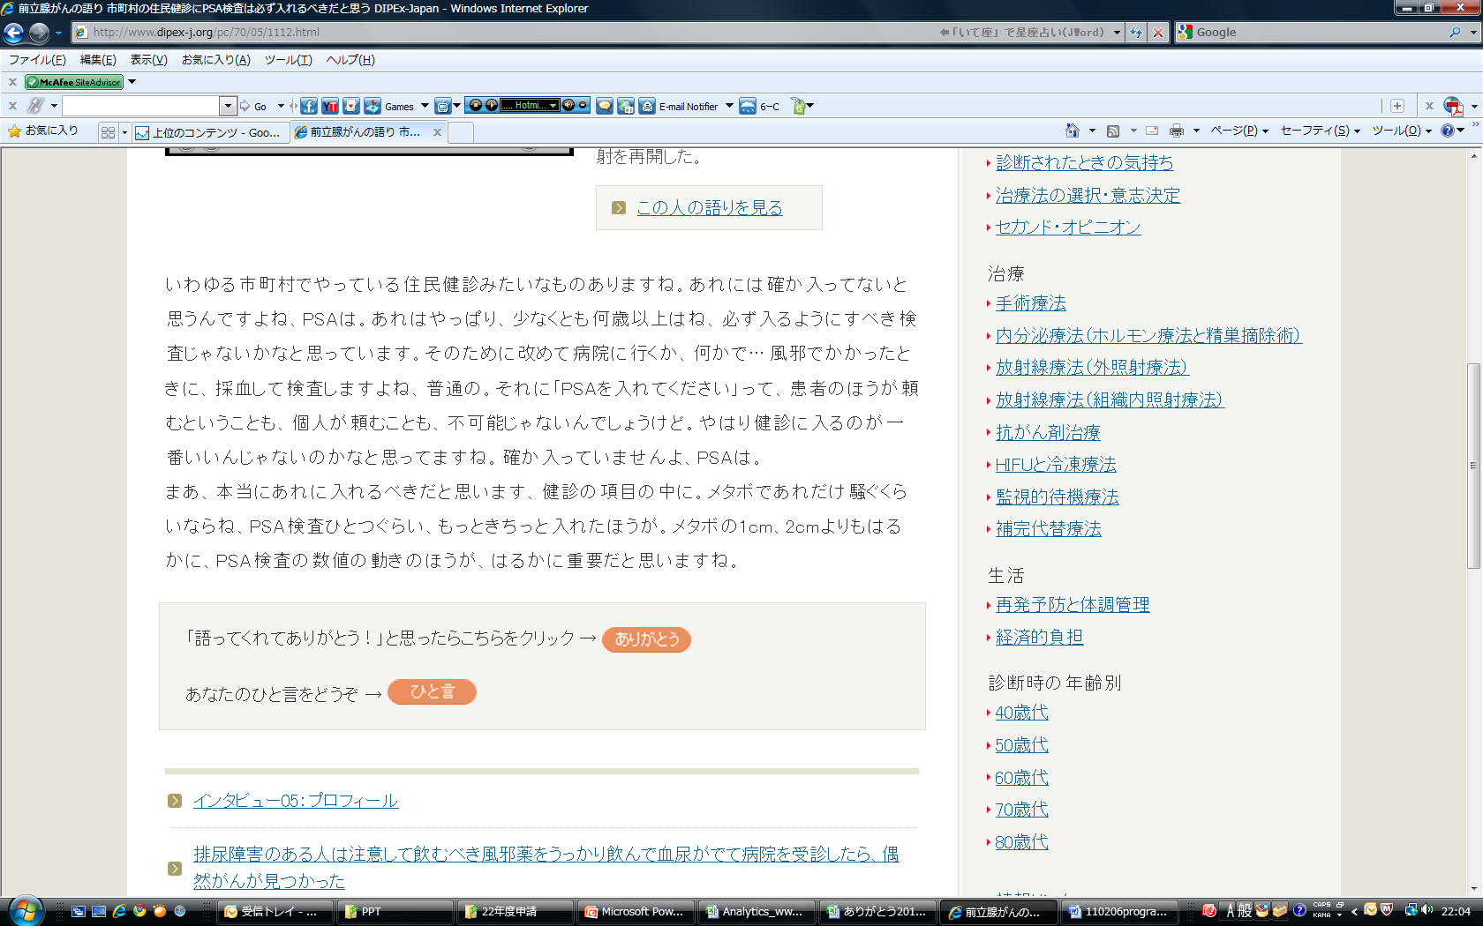
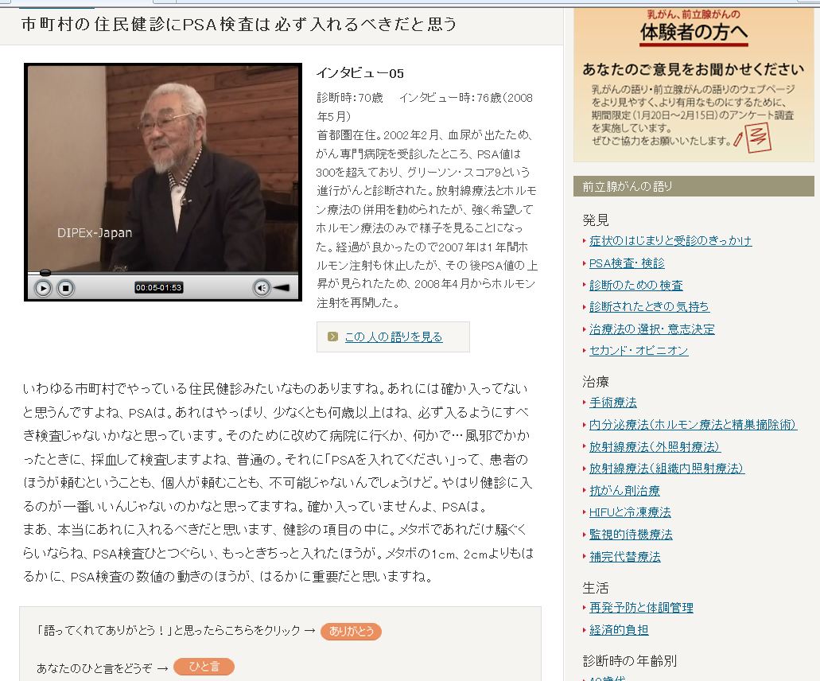
「語ってくれてありがとう」ボタン
気軽にレスポンスできる仕組み作り～併せて「あなたのひと言アンケート」も設置
人気投票ではないので、
Web拍手のようにウェブ
上に即時表示はしないが、
後日別ページで結果発表

Slide 28
「ありがとう」クリック数上位10位のトピック（2011年1～2月）
 | 乳がんの語り
１ | 異常の発見 | 92
２ | 再発・転移の徴候と診断 | 72
３ | からだ・心・パートナーとの関係 | 46
４ | 再発・転移の治療 | 45
５ | 診断された時の気持ち | 36
６ | ホルモン療法 | 33
７ | 抗がん剤・分子標的薬治療 | 31
８ | 周囲の人との関係 | 29
９ | 家族の思い・家族への思い | 27
10 | 乳房切除術 | 26

Slide 29
あなたからのひと言（乳がん）
語りの内容 | あなたからのひと言
BC07：上司にがんの可能性があることを伝え、その後の経過も包み隠さず伝えたことで、移動の少ないポジションを与えてもらえた | 仕事をフルタイムでしているので、会社にはどのように説明しようか迷っていました。結果はどうであれ、検査を受けることは、上司には話しておこうと思いました。
BC02：プロフィール（非浸潤がん） 医師からの説明やインターネットからの情報をもとに、乳房を切除することの影響、完治することへの期待を中心に、手術当日まで熟慮し、本人の意思で、温存手術ではなく、乳房切除術を選択し、手術を受けた。 | 私の場合もとても小さい非浸潤がんで温存を勧められましたが、完治を望んで全摘を考えていました。あまりそのような選択をする方がいなかった中で、この方の語りを聞き、支えられたと思います。私も全摘で手術して貰いました。情報を下さった方に感謝いたします。
BC33：定期的に医師の往診があり、看護師やヘルパーも訪問してくれているので、痛みの治療と精神面や生活のサポートを受けることができて快適に過ごしている | 術後１年経ちました。１年、生きていました。「転移したら、どう生きるか」を考えるために読みました。最後の時まで、生きていることを感じながら、生きたいと思いました。ありがとうございます。
BC12：抗がん剤はとても高いので、夫も残業したり、自分も副作用のない時に仕事に出たりしなくてはならなかった | わたしも経済的負担が大きく、現在は経過を診る定期検診も受けられずにいます。不安ですが、家のローンや幼児を抱え、わたしのために高額な医療費を支払うのには経済的にも心理的にも大きな負担です。実家の親にお金を借りて抗がん剤治療をしましたので、実家にも申し訳ない気持ちでいっぱいです。

Slide 30
「ありがとう」クリック数上位10位のトピック（2011年1～2月）
 | 前立腺がんの語り
１ | ホルモン療法 | 46
２ | 症状の始まりと受診のきっかけ | 31
３ | 診断された時の気持ち | 29
４ | 放射線療法（組織内照射療法） | 29
５ | PSA検査・検診 | 27
６ | 手術療法 | 27
７ | 放射線療法（外照射療法） | 26
８ | 診断のための検査 | 22
９ | 抗がん剤治療 | 17
10 | 治療法の選択・意思決定 | 17

Slide 31
あなたからのひと言（前立腺がん）
語りの内容 | あなたからのひと言
PC05：手術は出来ないと言われたとき、命そのものはあきらめた。弱り切った病人じゃなく、いかに尊厳を保って生きられるかを考えた | おそらく全身転移でしょうから、放射線治療を辞退されたのは理解できます。ホルモン療法で１０年近く生存している患者も居ますので、頑張りましょう。
PC16：＜プロフィール＞76歳。精密検査で、浸潤はないものの悪性度が高いがんと判明。手術を勧められるも、インターネットで情報を収集してリニアックによる3次元原体照射治療を受けた | 現在76歳、同じ放射線治療をして満5年経過する。最近PSAが微増しており気にかかっていますが、担当医は半年間隔の経過観察でと無治療です。同様の治療の方の経過は大変参考になります。
PC20：ふらつきが続いていたために受診した内科で、検査の際についでにPSA検査も勧められたので受けた | ＤＲが積極的に検査進めたことが幸運と思う。私は前立腺肥大が強かったので自ら進んで検査を依頼した。ＰＳＡが６，５前後でまだ検査は様子を見ようということだった。
PC33：同窓会で前立腺がんやPSA検査のことを聞き、簡単だというので冷やかし半分にかかりつけ医で測ってもらったら、ごっつい高いと言われた（音声のみ） | いわゆるＤ２の方ですね。私はＤ１ゆえ更に厳しい結果によーくここまで語ってくれたこと勇気ある言葉と思います。大半はＢまたはＣが多い中で…。

Slide 32
語りの力～問題解決のための情報よりも受容のための心の支え
自分の意思決定を支えてもらえる
他人に伝える勇気をもらえる
将来の不安に立ち向かう勇気をもらえる
自分一人ではないと思える
一緒に頑張ろうと思える
自分の体験を語りたくなる

